Slide 1
EVIDENCIAS, PROBLEMAS Y DILEMAS EN LA PREVENCIÓN Y CONTROL DE INFECCIONES EN EL HOSPITAL
Coordina:
Dra. Diana Vilar Compte
Ponentes:
Dr. Alejandro Macías Hernández
Ministro José Ramón Cossío
Dr. Arturo Galindo Fraga
Dra. Diana Vilar Compte

Slide 2
Viñeta 1
Interno de pregrado (Ensenada, BCS. Hospital IMSS). Mensaje de whatsapp
Asistiendo en una cirugía de ortopedia “creo” que me salpicó sangre en los ojos. Traía lentes y tengo la duda de si me salpiqué o no.
Al día siguiente de la cirugía yo interrogué al paciente para posibles factores de riesgo y le pedí una serología para hepatitis y VIH, siendo positiva para hepatitis C. El paciente estuvo en prisión y tiene antecedentes de uso de inhalantes, múltiples parejas sexuales.
Me vacuné con dos dosis de hepatitis B hace 3 años, me tomé anticuerpos y son negativos. ¿Qué puedo hacer?
No supe a quien recurrir más a que a Ud.
Alumno de pregrado de una escuela de medicina con una plaza en un hospital del IMSS

Slide 3
Viñeta 2
Hospital general de segundo nivel de 150 camas con 6-8 camas permanentes destinadas para pacientes con infección por Clostridium difficile.
El hospital no cuenta con un Infectólogo, ni con pruebas diagnósticas para Clostridium (se envía fuera del hospital). Existe una Unidad de Vigilancia Epidemiológica que cuenta los casos.
No existe un Programa de Control de Antibióticos y se cuenta con vancomicina de manera intermitente.
La instauración y el apego a las medidas ad hoc de aislamiento es errática, no se cuenta con material suficiente.
Hospital de segundo nivel, con alto volumen de pacientes quirúrgicos, sin laboratorio de microbiología con las pruebas para la detección de C. difficile, falta de personal capacitado e insumos adecuados

Slide 4
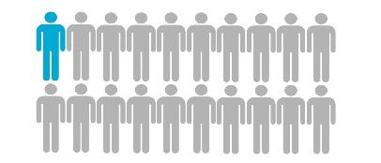
Infecciones asociadas a la atención de la salud y la seguridad del paciente
Las IAAS son el evento adverso más común durante la atención a la salud
1 de cada 20 pacientes adquirirá una IAAS (EUA)
1 de cada 10 (Países de ingresos medios y bajos)
44% de las IAAS ≥ 65 años

Slide 5

Mortalidad asociada
Incremento de la morbilidad
Aumento en los costos de la atención médica
Bacteremia:
€ 10-40,000
(España)
C. difficile:
$42,316 (Dls)
(EUA)
IAAS:
$8,000 (Dls)
(México)
1 de cada 9 personas que tienen una IAAS morirá (≈3%)
Riu M, et.al. PlosOne April 2016. Zhang S, et.al. BMC Infect Dis 2016; 16: 447. Arreguín Nava R, et.al. Rev Digital Universitaria 2012; 13.
www.cdc.gov/vitalSigns

Slide 6
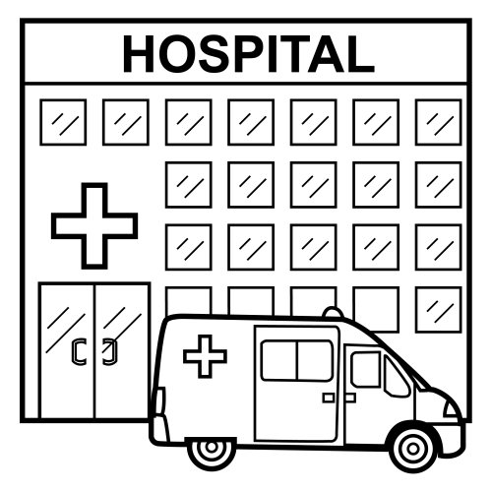
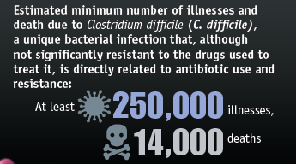


Nuevas amenazas (C. difficile)
La EIH por ICD se han triplicado en la última década:
- Amenaza en la seguridad del paciente (adultos mayores)
94% de las ICD están en conexión con la atención a la salud.
Incremento en los casos de la comunidad
www.cdc.gov

Slide 7
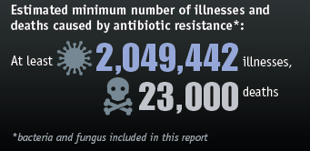
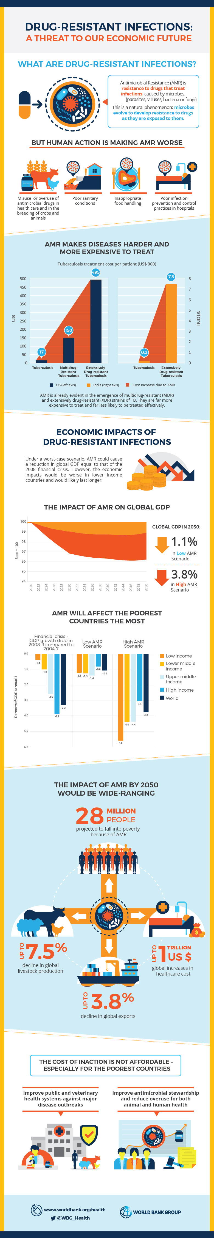
Nuevas amenazas. Resistencia antimicrobiana
www.cdc.gov/vitalSigns
www.worldbank.org

Slide 8
www.worldbank.org

